Slide 1
СSS. Каскадные таблицы стилей: основные свойства

Slide 2
Темы модуля
Основные цели и задачи CSS.
Способы добавления стилей на web-страницу.
Модульная структура CSS3
Наследование
Селекторы
Принципы каскадирования и принципы группировки
Псевдоклассы (псевдоселекторы)
Псевдоэлементы
Работа с цветом и фоном, со шрифтами
Работа с текстом
Инструменты разработчика

Slide 3
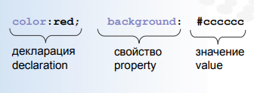
CSS – это…
CSS (Cascading Style Sheets) — это язык стилей, который определяет отображение HTML-документов. Актуальная версия – CSS 3, релиз которой был в 2012 году. Периодически появляются новые функции, которые поддерживаются не во всех браузерах.
Правила декларирования стилей:

Slide 4
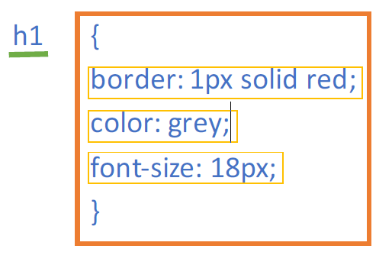
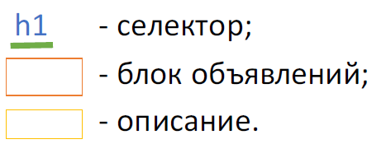
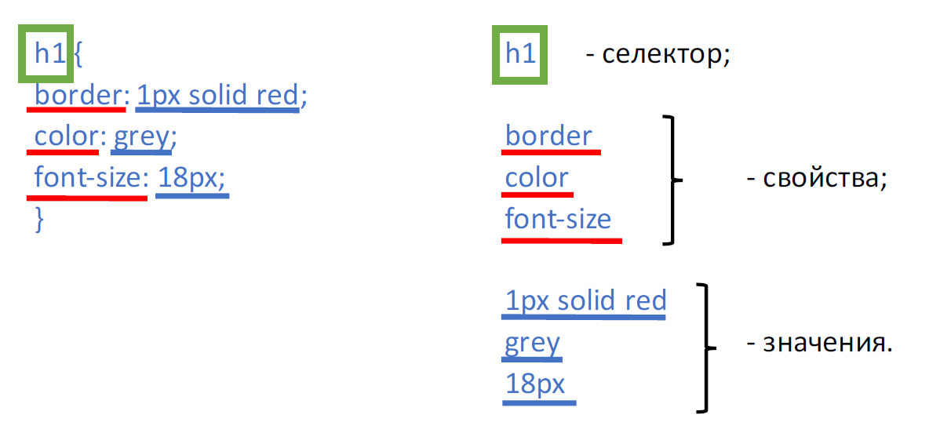
Структура объявления CSS-стиля

Slide 5
Как работает CSS
Когда браузер отображает документ, он должен совместить содержимое документа с информацией о стилях для него. Браузер обрабатывает документ в два этапа:
Браузер преобразует язык разметки и CSS в DOM (Document Object Model). DOM представляет собой документ в памяти компьютера. Он сочетает в себе содержание документа с его стилем.
2. Браузер отображает содержимое DOM.

Slide 6
Способы
размещения CSS
Вложение (inline)
– <p style=“color:red; background:#FF0000”>
Встраивание (embedding)
– <style type=“text/css”> p {color:red; background:#FF0000} </style>
Связывание (linking)
– <link rel=“stylesheet” type=“text/css” href=“style.css”/>
Import
– <style type=“text/css”> @import url(mobile.css);
</style>

Slide 7
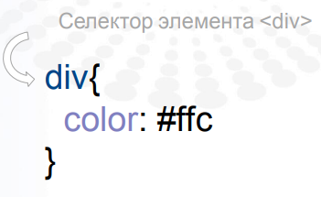
Селекторы
Селекторы – правила выбора элементов на странице для
изменения их CSS-свойств.
Выделяют селекторы:
– Селекторы по элементу
– По идентификатору (атрибуту id)
– По классу (атрибуту class)
– Селекторы по атрибутам
– Селекторы псевдо-классов
– Селекторы псевдо-элементов

Slide 8
Декларация класса
и id
<p class=“text“>Текст</p>
<style>
.text {
color: red;
}
</style>
<p id=“text“>Текст</p>
<style>
#text {
color: red;
}
</style>
Помните, что стили через id труднее перезаписать, а также то, что один id может использоваться только один раз на всю страницу. Не рекомендуется прибегать к стилизации по id без крайней необходимости.

Slide 9
Каскадирование
Под каскадированием понимается одновременное применение разных стилевых правил к элементам документа — с помощью подключения нескольких стилевых файлов, наследования и перезаписи свойств.
Согласно этому принципу каждая более приоритетная запись декларации CSS заменяет значения менее приоритетной.

Slide 10
Специфичность
(приоритеты по возрастанию)
* /(*все элементы*/
div /*тег*/
div:first-of-type /*тег с псевдоселектором*/
div p /*родитель — вложенный элемент*/
div span+p /*родитель + соседний элемент*/
.red /*класс*/
div p.red /*родитель и тег с классом*/
p.red.level /*тег с 2+ классами*/
#id1 /*id (идентификатор)*/
#id1 #id2 /*вложенные id*/

Slide 11
Максимальный приоритет
В CSS есть своего рода “козырной туз”, который перекрывает все остальные правила, заданные ранее – это запись
!important, заданная сразу после значения свойства.
<style>
p {
color: red !important; /*перебивает любые ранее заданные записи для цвета тега <p>*/
}
</style>

Slide 12
Чем плох
!important
Эту запись не рекомендуется применять по следующим причинам:
1) огромная сложность в перезаписи (вплоть до того, что перезаписать стили не представляется возможным в принципе);
2) захламление кода ненужными декларациями.
Для любых манипуляций гораздо лучше использовать принципы каскадирования и специфичности.

Slide 13
Специфичность
Если к одному элементу одновременно применяются противоречивые стилевые правила, то более высокий приоритет имеет правило, у которого значение специфичности селектора больше.
<style>
div p {
color: red; /*эта запись применится к тегу p внутри div*/
}
p {
color: blue; /*эта - не применится к тегу p внутри div*/
}
<style>

Slide 14
Дополнение
Также всегда более приоритетны стили, написанные строчно в HTML (однако это не значит, что этим способом стоит пользоваться)
<p style=““></p>
<link href=“style.css“ rel=“stylesheet“>
<link href=“style2.css“ rel=“stylesheet“>
А в данном случае значения из файла style2.css будут перекрывать аналогичные из style.css

Slide 15
Фоновое изображение
Фоновое изображение можно
разместить у любого элемента при
помощи CSS
background-image:url(path/to/image.jpg)

Slide 16
Другие частоиспользуемые правила
background-repeat: no-repeat (не делать паттерн из картинки)
background-size: contain (вместить) | cover (растянуть) | 100% (любые величины – проценты, пиксели и т.д.)
background-position: top | bottom | center | left | right
(позиционирование фона по одному или двум краям, также может быть в пикселях или других величинах)

Slide 17
Цвет
Есть следующие способы декларации цвета:
название цвета (red, green, white...)
#00cc00, #ffffff, #000000 - шестнадцатеричное представление (hex)
#0c0, #fff, #000 - сокращенное шестнадцатеричное представление
rgb(0,240,125) - в формате RGB
rgba(0,240,125, .5) - в формате RGB с прозрачностью в 50%
rgb(0%,80%,25%) - в формате RGB, относительное

Slide 18
Селекторы класса и идентификатора, контекстные селекторы
.main{color: #555}
#back{color:red}
div#back{color:black}
div b{color:green}
td td td{color:blue}
Селектор по классу .main
Селектор по идентификатору
Контекстные селекторы
(выбор в зависимости)

Slide 19
Группировка селекторов
h1 { font-family: sans-serif }
h2 { font-family: sans-serif }
h3 { font-family: sans-serif }
h1, h2, h3 { font-family: sans-serif }

Slide 20
Единицы измерения
Относительные (широко используются в Вебе)
px - pixels, пикселы, самые универсальные единицы
em (16px) - ems, высота используемого элементом шрифта. Применяется для текстов, обладает уникальным свойством сложения значений у элементов со вложенностью.
rem (16px) – rems, аналогично em, но без сложения значений при наследовании
% - значение относительно родительского элемента в процентах
vw, vh – viewport-width, viewport-height (процент от видимой ширины или высоты экрана)

Slide 21
Пиксель – это не пиксель
В вебе 1px не равно одному физическому пикселю.
Количество пикселей разнится от экрана к экрану. Все экраны различаются по плотности пикселей, диагонали и т.п., и поэтому установить пиксель, равный физическому, невозможно. Браузеры используют свою модель построения.
Согласно спецификации W3 1 дюйм = 96px, однако такая модель измерения не дает нам реального понимания размеров. Поэтому все браузеры обрабатывают пиксели только с учетом разрешения экрана и его диагонали.

Slide 22
Практические
примеры
Таким образом, в iPhone 5 или iPhone SE браузер видит только 320 пикселей в ширину, а в iPad – 768px. Общепринято, что ширина контейнера на десктопах обычно около 1100-1280px.
Эти моменты мы будем подробнее разбирать на следующих занятиях, а сейчас важно запомнить, что пиксель – это именно относительная величина, а не абсолютная, и браузер может определять такие величины, как полпикселя или 1/10 пикселя. По этой причине запись 16.5px, или даже 16.05px – абсолютно нормальна.

Slide 23
Малоиспользуемые
и неиспользуемые
Абсолютные (использовать в очень частных случаях)
in - inches, дюймы
cm - centimeters, сантиметры
mm - millimeters, миллиметры
pt - points, пункты(1pt = 1/72in = 0,35mm)
pc - picas, пики(1pc = 12pt)
Также есть такие относительные величины, как ex и ch.
Ex – это высота символа x, а ch – ширина символа 0 (ноль). Они тоже используются в частных случаях из-за сложности в понимании таких величин.

Slide 24
Псевдоклассы
a:link (до клика) a:link{color:blue}
:visited (после клика) a:visited{color:blue}
:active (при клике) a:active{color:red}
:hover (при наведении) a:hover{color:green}
:focus input:focus{color:red}

Slide 25
Псевдоэлементы
Псевдоэлементы позволяют задать стиль элементов не определённых в дереве элементов документа, а также генерировать содержимое, которого нет в исходном коде текста.
p:before {
content: “Текст перед тегом <p>” /*обязательное свойство*/
}
p:after {
content: “Текст после тега <p>” /*обязательное свойство*/
}

Slide 26
Домашняя работа
Создайте файл style.css и подключите стилевой файл во всех HTML файлах своего домашнего задания, не прибегая к редактированию стилей внутри HTML
Сделаем тёмную тему. Присвойте на всех страницах следующие цвета:
– фону страницы – чёрный
– тексту страницы – белый
Также:
Поработать со псевдоэлементами и псевдоклассами. Например, присвоить произвольные цвета для ссылок в навигации и в тексте.

